Slide 1


Fast-Food
Ezequiel Matias, Maggio Ares
Tutor: Pedro Prieto
Desarrollo de aplicaciones web
Junio - 2024

Slide 2

¿Qué es Fast-Food?

Slide 3

Objetivos
Reducir el tiempo de espera de un cliente en un restaurante
Ofrecer ayuda tanto al cliente, como al restaurante
Mejor organización del restaurante en el día a día

Slide 4

Competencias
Páginas web Restaurantes
Conclusión: Ayudar y no competir
Internet
Glovo, Uber….
Conclusión: Servicio diferente al nuestro

Slide 5
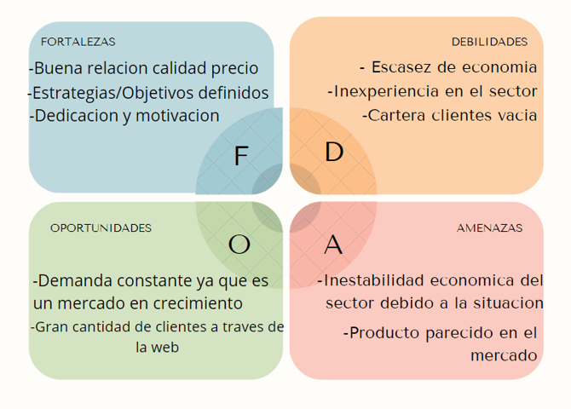
Análisis DAFO

Slide 6
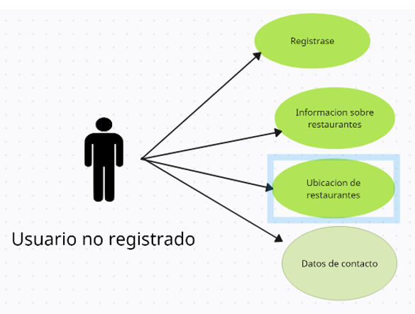
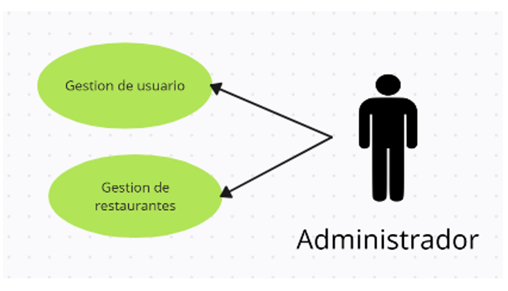
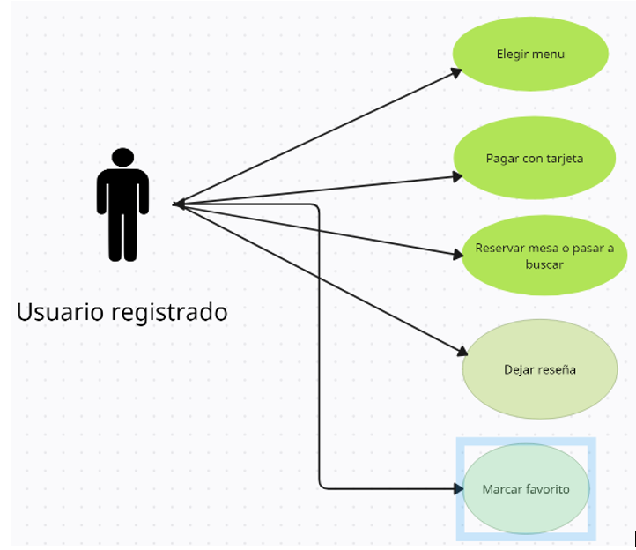
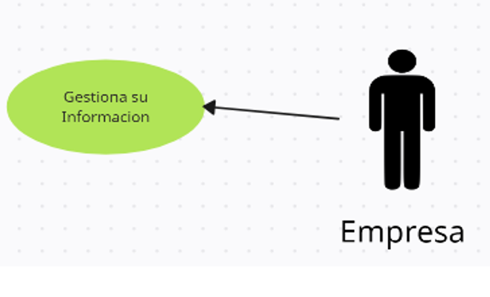
Diagrama de casos de uso.

Slide 7
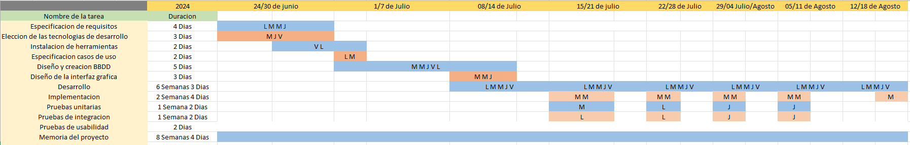
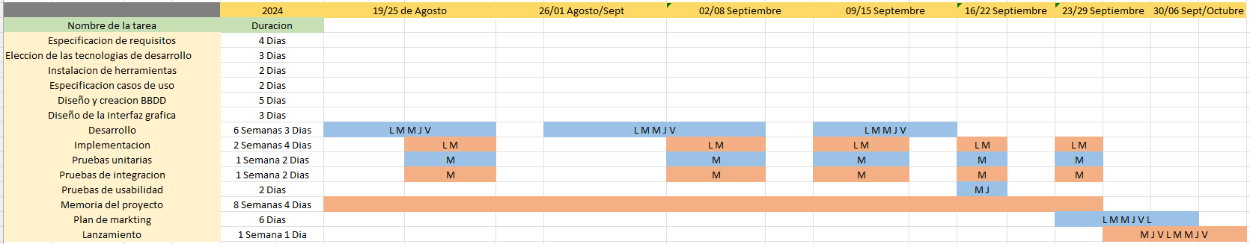
Diagrama de Gantt: Metodología incremental

Slide 8
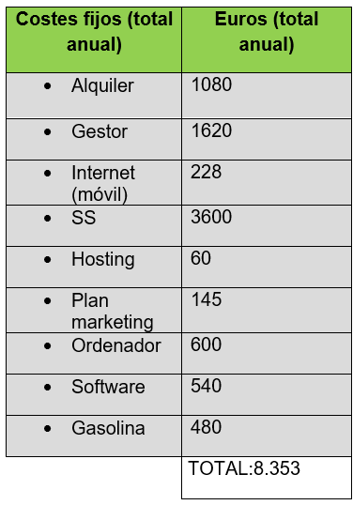
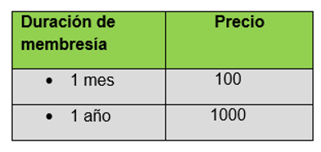
Estimación de gastos
Precio de venta

Slide 9
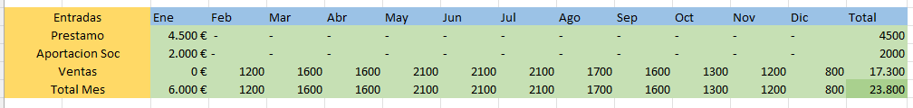
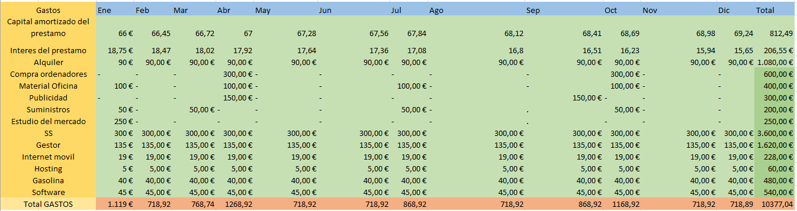
Ingresos en un año
Gastos en un año

Slide 10
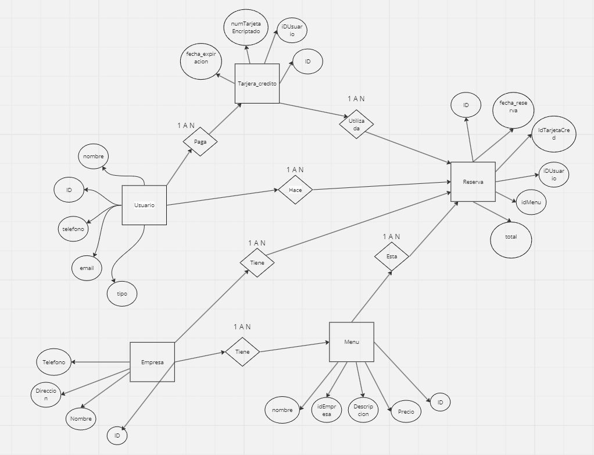
Base de datos: Entidad/Relación

Slide 11
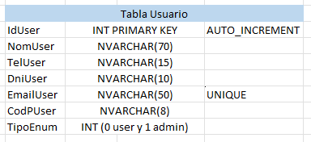
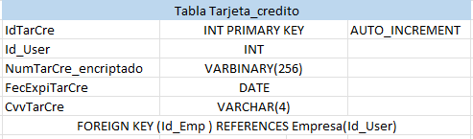
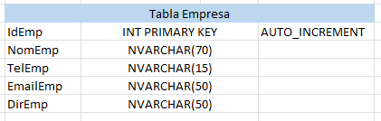
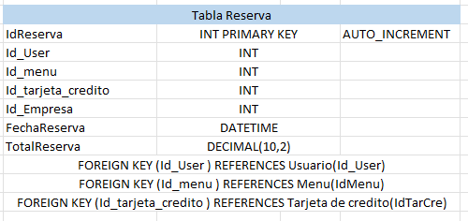
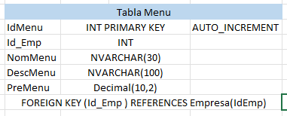
Tablas de la base de datos

Slide 12
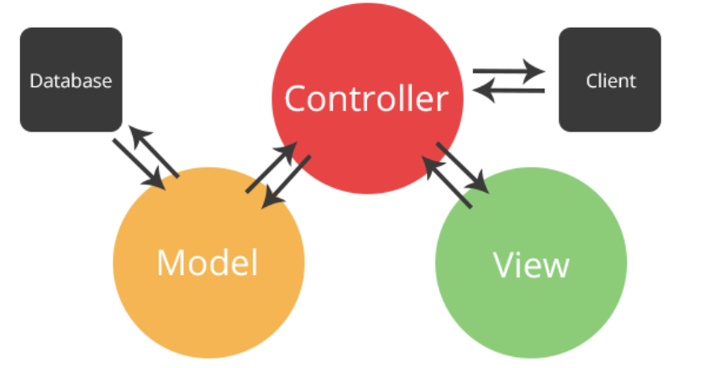
Programación entorno servidor
Utilización de tecnología
ASP .NET Core MVC(Modelo, Vista, Controlador)
Modelo: Representa estado de la aplicación
Controlador: Encargada de responder a las solicitudes del usuario
Vista: Genera o pinta la vista a través de la información del modelo
Entorno de desarrollo: Visual Studio

Slide 13
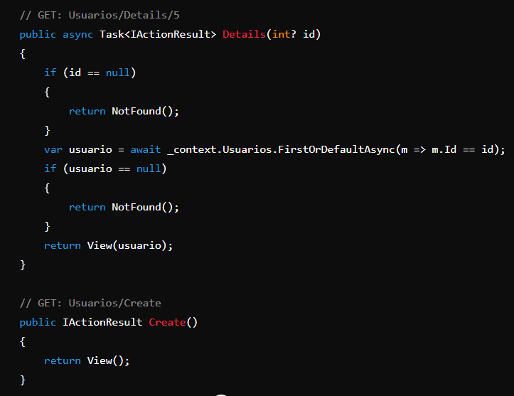
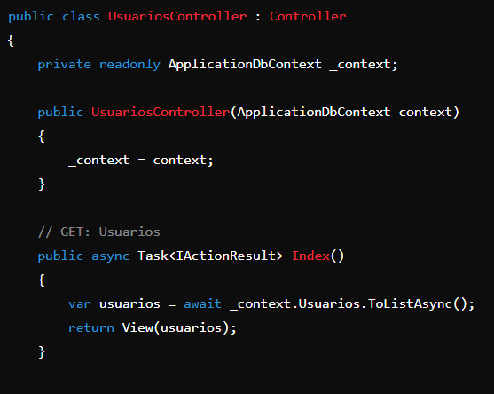
Programación entorno cliente
Vistas creadas con Razor y HTML
Apariencia usaremos CSS3 Y Boostrap
Objetivo separar la lógica de la aplicación
Con estas tecnologías crear una aplicación moderna, coherente y responsiva

Slide 14
Futuras mejoras
Reservar para más personas
Agregar fotos, y detallar mas el plato
Mejorar accesibilidad y vista
Indicar promociones para incentivar
El cliente pueda ver el tiempo que falta de su pedido

Slide 15
¡MUCHAS GRACIAS!

